Slide 1
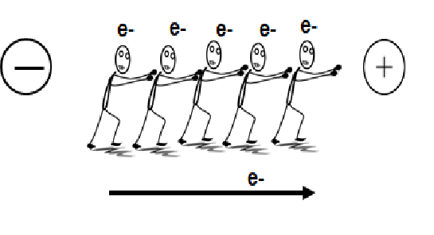
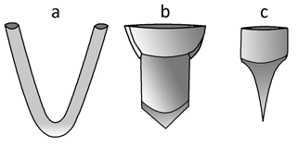
LA RESOLUCIÓN ÓPTICA MEB DEPENDE DE:
1. Voltaje de Aceleración
2. Tipo de filamento
W
LaB₆
Emisión de Campo

Slide 2
RESOLUCIÓN. Se define como la distancia que separa dos puntos cercanos en un objeto y que pueden distinguirse en la imagen como dos puntos separados. Define su capacidad de mostrar el menor tamaño de estructuras.
Ojo humano 0.2mm, ML 200 nm, MEB 3-4 nm, MET 0.1 nm
RESOLUCION:
Ec. de Abbe: R = K λ
n sen α
Ec. de Broglie: λ=_h
mv
h= 6.66 x 10⁻³⁴ Js
m_{e}= 9.1091 x 10⁻³¹ Kg
R = resolución
K = constante
n= índice de refracción del medio.
sen α (apertura numérica) = Es el ángulo que se forma entre el radio de la lente objetivo con vértice en el objeto.
V = Fuerza de empuje de la radiación

Slide 3
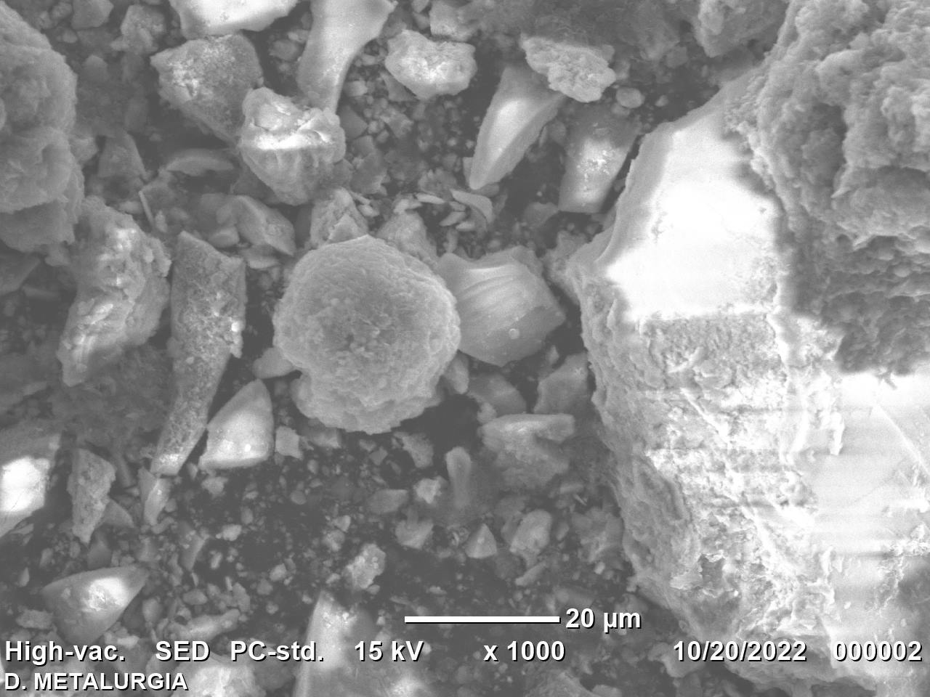
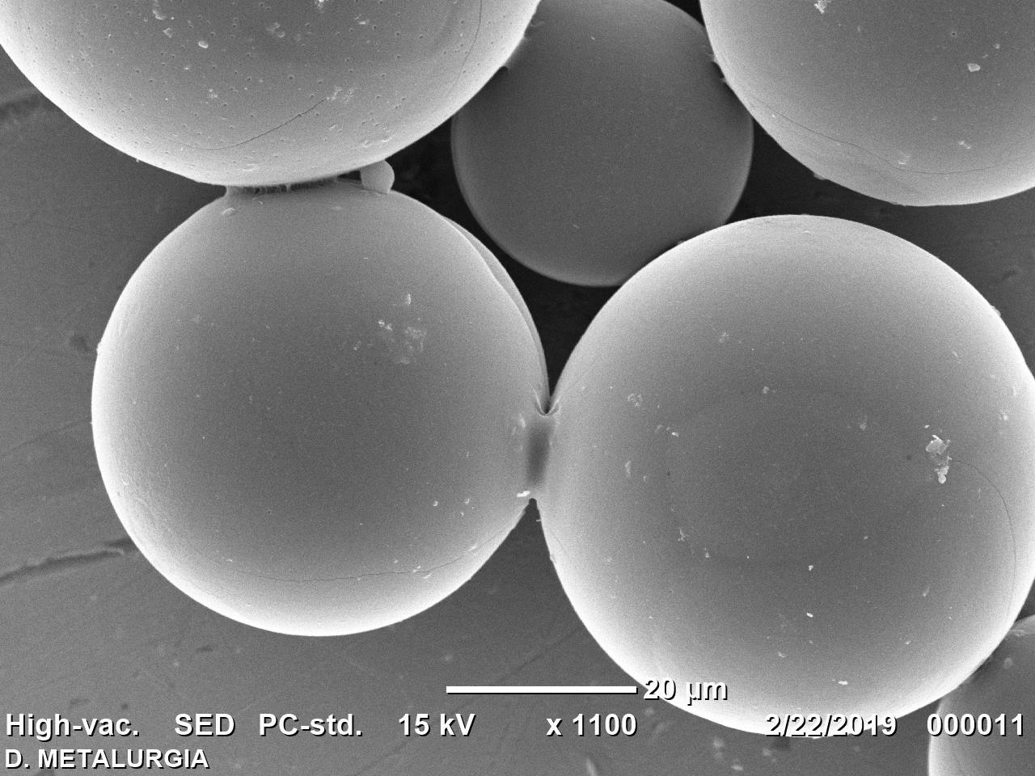
¿CÓMO AFECTA EL VOLTAJE DE ACELERACIÓN A LA RESOLUCIÓN?
Mayor daño a muestra
Estructuras difusas
Mayor efecto de borde
Mayor efecto de carga
Alta resolución
λ = Menor
ALTO
VOLTAJE DE ACELERACION
Menor daño a muestra
Menor carga
Menor efecto de borde
Baja resolución
= mayor
Más ruido de fondo
BAJO

Slide 4
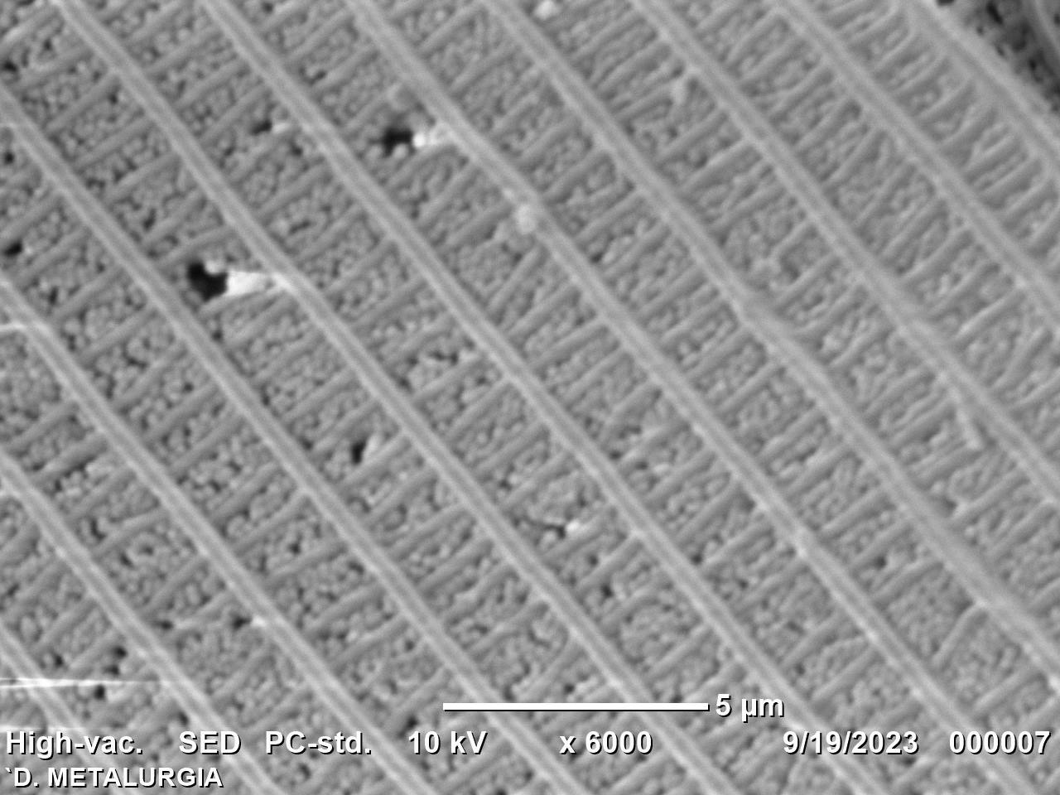
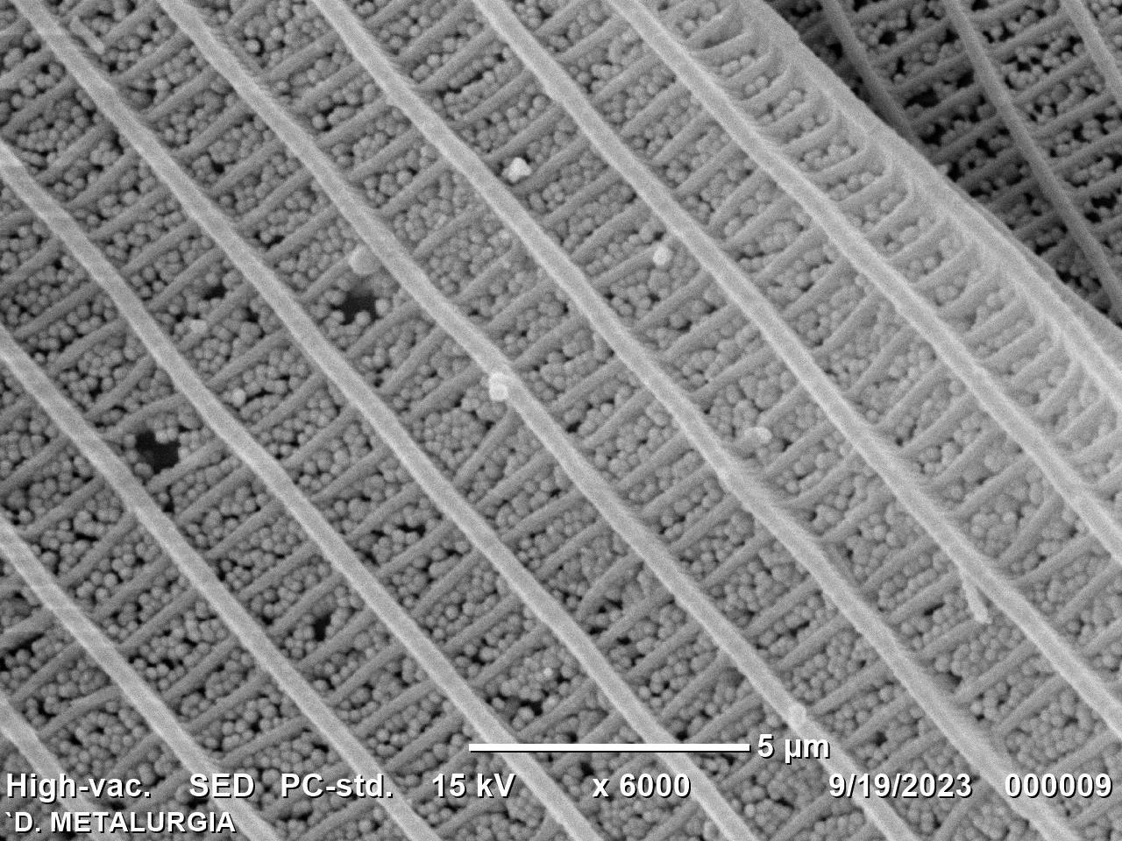
10 kV
Ec. de Broglie: λ=_h
mv
RESOLUCION:
Ec. de Abbe: R = K λ
n sen α
15 kV

Slide 5
FIN DEL TEMA

